Slide 1
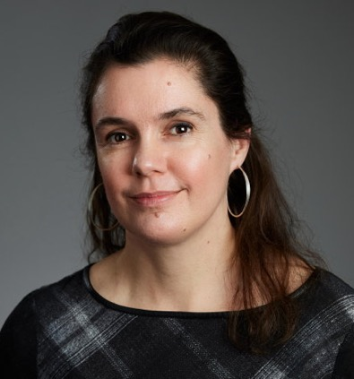
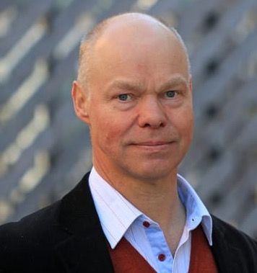
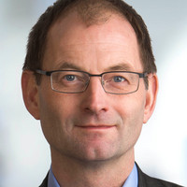
Försök vid Nitus lärcentra 2024-2025
Nicole Kringos, prof
Gunnar Karlsson, prof
Johan Blaus
Priu, Breddad rekrytering
KTH fakultetsrådet
KTH Samverkan

Slide 2
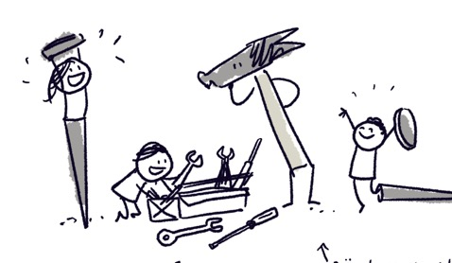
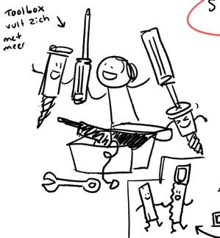
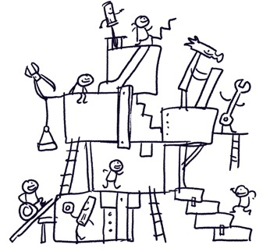
Försök vid Nitus lärcentra 2024-2025
Lokal infra för laborationer i digitala kurser
Samla studerande från olika lärcentra i en kurs
AG1
AG3
Tekniskt basår för lokalt tekniklyft
AG2
2024-06-18

Slide 3
Lärcentrumpilot: testa strukturer
Syfte
Rekrytering av studenter på andra orter
Bättre resultat om studenter samarbetar
Samordning för att ordna resurser lokalt
Etablera kontakter mellan lokala arbetsplatser och KTH
Lärdomar kring strukturella förändringar
Hur skapar vi KTH-tillhörighet
Hur säkerställer vi kvalitet
Vilka extra processer behöver vi (ex antagning)
Hur fungerar ansvarsfördelningen (ex tillgång resurser)
Utökning och långsiktigt samarbete
Finansieringsmodell
Hur utökar vi partnerskapet
Standardisering av processer och hantering
Lokal infra för laborationer i digitala kurser
Samla studerande från olika lärcentra i en kurs
Tekniskt basår för lokal tekniklyft
2024-06-18

Slide 4


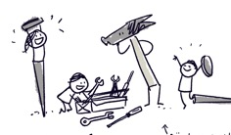
Status arbetsgrupper
Arbetsgrupp 1
Arbetsgrupp 3
Lokal infra för laborationer i digitala kurser
Samla studerande från olika lärcentra i en kurs
Arbetsgrupp 2
Bioekonomi, restströmmar, återvinning
Örnsköldsvik kommun
17-18 okt studiebesök
doktorand KTH & lokal näringsliv pg
Avtal på gång
Kurs HT24
Nynäshamn: 7
Åre: 10
Kiruna: 5
Gällivare: 1
Jokkmokk: 1
Ludvika: 6
Oskarshamn: 1
Nyköping: 8
Pajala: 9
Smedjebacken: 6
Tekniskt basår för lokalt tekniklyft
Fristående kurs AL101V: Hållbar utveckling för problemlösare
Avtal & antagningskod för lärcentra
HT 24
Närkommuner: Norrtälje, Södertälje & Nynäshamn: HT25
Övriga kommuner
KTH: Sara Sebelius &
Niki Kringos
KTH: Maria Malmström & Gunnar Karlsson
KTH: Per Berglund & Johan Blaus
2024-06-18

